Slide 1


BIENVENIDOS!
PEDIDOS, OFERTAS
Y PROMESAS

Slide 2
Afirmaciones
(Se relacionan con el mundo de los
hechos que describimos)
Declaraciones
(Se relacionan con el mundo que buscamos crear)
Juicios
(Se relacionan con el mundo que interpretamos)
Promesas
Pedidos
Ofertas
(Se relacionan con el mundo de acciones
que generan los resultados)

Slide 3

Son elementos fundamentales para la coordinación de acciones.
POP es el lenguaje
de la ACCION

Slide 4
EL LENGUAJE GENERATIVO
Concepción “generativa”.
Es acción, por lo que tiene poder transformador.
Genera nuevas realidades.
(está orientado a generar el efecto)
DECLARACIONES
PEDIDOS, OFERTAS, PROMESAS

Slide 5

PEDIDOS

Slide 6

    Se hacen cargo de las inquietudes del orador.
    Necesarios para la existencia de una promesa.
    Las preguntas siempre son un tipo de pedido.

Slide 7

CONSIDERACIONES BÁSICAS
    Nadie tiene la responsabilidad de saber lo que queres.
    No esperes algo, pedilo.
    Decir lo que no me gusta, no es igual a pedir que se modifique.
    Empecemos a pedir

Slide 8

OFERTAS

Slide 9

    Se hacen cargo de las inquietudes del oyente.
    Necesarias para la existencia de una promesa.
    Nace de un juicio de que “algo falta”.
Texto

Slide 10

    Ofrecer es brindar…
    Ofrecer permite mostrar mis talentos
    ¿Qué oferta soy para otros? ¿Y para el mundo?
    ¿Estoy ofreciendo?
    ¿Qué estoy ofreciendo?

Slide 11
EJERCICIO
¿QUÉ OFERTA SOY PARA LOS PRESENTES ?

Slide 12

PROMESAS

Slide 13
Cuando ante un pedido o una oferta lo sucede una declaración de aceptación, se constituye una promesa
Son condicionadas a la respuesta del oyente: SI/NO
PEDIDO + Declaración de SI = PROMESA
OFERTA + Declaración de SI = PROMESA

Slide 14




ELEMENTOS DE UNA PROMESA
Orador
Oyente
Condiciones de
satisfacción
Tiempo

Slide 15

POSIBLES RESPUESTAS ANTE UN PEDIDO U OFERTA
    Pedir aclaración, condiciones.
    Pedir tiempo.
    Acordar, negociar, llegando a un SI/NO.
    SI , acto declarativo (Lo que a veces esperamos).
5. NO, acto declarativo.

Slide 16
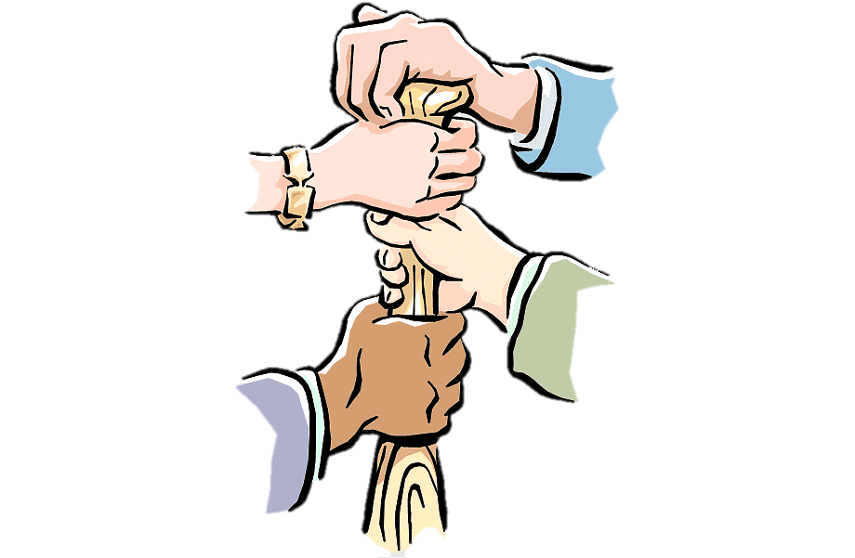
TANTO LA OFERTA COMO EL PEDIDO DAN POR SENTADO EL COMPROMISO DEL QUE LO HACE.

Slide 17

¿QUE PASA CUANDO NO CUMPLO MIS PROMESAS?
Afecta las relaciones, los resultados, el presente y en especial el futuro.

Slide 18









CICLO DE LAS PROMESAS
PROMESA
Juicio de “falta”
PROMESA CUMPLIDA
NO
Oferta/Pedido
Reclamo
SI
Declaración de satisfacciones
Incumplimiento
Declaración de Aceptación
Medición de condiciones
Declaración de “lo hice”
Acciones comprometidas

Slide 19

RECLAMO
PIDO NUEVAMENTE.

Slide 20











Ante una promesa no cumplida, generalmente surge la QUEJA, en lugar de hacer un RECLAMO
QUEJARSE
RECLAMAR
Se basa en un montón de juicios del otro
Se centra en el hecho
El otro trae la “historia” para defenderse del “ataque”
Está comprometido al resultado
Se debilita la relación
Cuida la relación
No cambia la realidad
Puede cambiar la realidad
Genera resentimiento
Nos libera de la carga

Slide 21

¿COMO HACER UN RECLAMO?
    Declaración – Tengo que hacerte un reclamo (contextualizar la conversación)
    Afirmación – Me prometiste tal cosa en tal tiempo…
    Afirmación – No cumpliste tu promesa
    Declaración – Me vi perjudicado así y así por tu incumplimiento (fundar el juico con afirmaciones)
    Declaración – Te hago responsable por esos perjuicios
    Pedido – Para hacerte responsable de estos perjuicios te pido a, b y c.
    Declaración – (Si la respuesta es positiva) Gracias

Slide 22
MUCHAS
GRACIAS!

